Slide 1
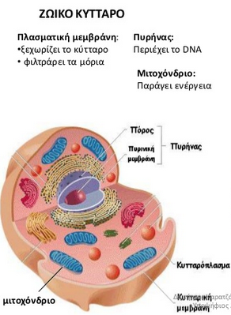
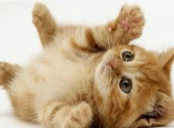
Κύτταρα
Αφού το κύτταρο είναι ζωντανός οργανισμός, εμφανίζει όλα τα χαρακτηριστικά της ζωής.
Δηλαδή το κάθε κύτταρο θέλει… να φάει, να αναπνεύσει, να αναπαραχθεί, να απομακρύνει τις άχρηστες ουσίες από μέσα του…

Slide 2
Κύτταρα
Με ποιον τρόπο απομακρύνονται οι άχρηστες ουσίες που αποβάλλουν τα δισεκατομμύρια κύτταρα μας;
Η απομάκρυνση των άχρηστων ουσιών γίνεται με τη βοήθεια του κυκλοφορικού μας συστήματος

Slide 3
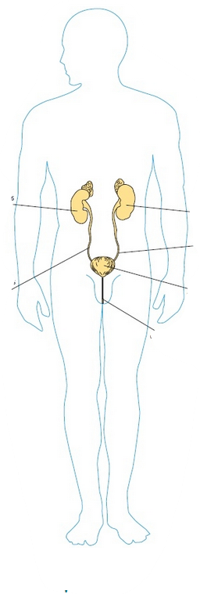
Ουροποιητικό σύστημα
Το ουροποιητικό σύστημα αποτελείται από:
Δύο νεφρούς
Νεφρός
Νεφρός
Δύο ουρητήρες
ουρητήρας
ουροδόχο κύστη
Μια ουροδόχο κύστη
ουρητήρας
ουρήθρα
Ουρήθρα

Slide 4
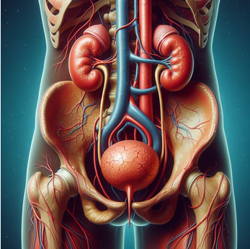
Ουροποιητικό σύστημα
Το ουροποιητικό σύστημα αποτελείται από:
Νεφρός
Νεφρός
ουρητήρας
ουρητήρας
ουροδόχο κύστη
ουρήθρα

Slide 5
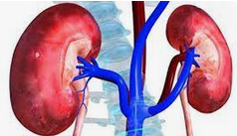
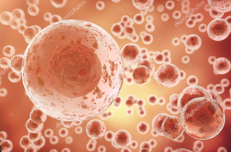
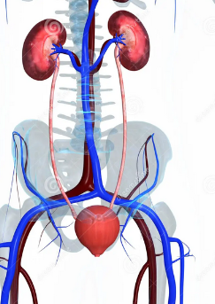
Η πορεία του των άχρηστων ουσιών που βγαίνουν από τα κύτταρα έως την ουρήθρα και την έξοδό τους από τον οργανισμό.
2 νεφρά
Άχρηστες ουσίες που βγαίνουν από κύτταρα
Στο αίμα
Τα αίμα φτάνει στα δύο νεφρά, οι άχρηστες ουσίες απομακρύνονται από το αίμα , διαλύονται στο νερό και σχηματίζουν τα ούρα
κύτταρα
ούρα
Τα ούρα μέσω των ουρητήρων φτάνουν στην ουροδόχο κύστη
Τα ούρα μέσω της ουρήθρας βγαίνουν έξω από τον οργανισμό
ούρα

Slide 6
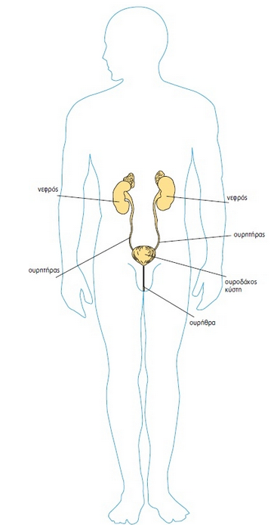
Ουροποιητικό σύστημα
Οι άχρηστες ουσίες περνούν από τα κύτταρα στο αίμα και με την κυκλοφορία του μεταφέρονται μέχρι και τους νεφρούς.
Καθώς περνά από τους νεφρούς, το αίμα φιλτράρεται και απομακρύνονται από αυτό οι περισσότερες άχρηστες ουσίες.
Στη συνέχεια, οι ουσίες αυτές διαλύονται σε νερό και σχηματίζουν τα ούρα, που αποβάλλονται από τον οργανισμό
Εκτός από την κατακράτηση άχρηστων ουσιών από το αίμα, οι νεφροί ρυθμίζουν την ποσότητα του νερού του οργανισμού μας και τη σύσταση του αίματος (δηλαδή την ποσότητα των διάφορων συστατικών του αίματος π.χ . πόσα ερυθρά αιμοσφαίρια θα έχει το αίμα)

Slide 7
Ουροποιητικό σύστημα
Τα ούρα απομακρύνονται από τους νεφρούς με τους ουρητήρες (στενοί σωλήνες που ξεκινούν ένας από κάθε νεφρό).
Οι ουρητήρες καταλήγουν στην ουροδόχο κύστη (ένα μυώδη σάκο), όπου τα ούρα αποθηκεύονται προσωρινά.
Από την ουροδόχο κύστη ξεκινά ένας σωλήνας που ονομάζεται ουρήθρα.
Όταν η ουροδόχος κύστη γεμίσει, τα ούρα αποβάλλονται από το ανθρώπινο σώμα με την ούρηση.

